Slide 1
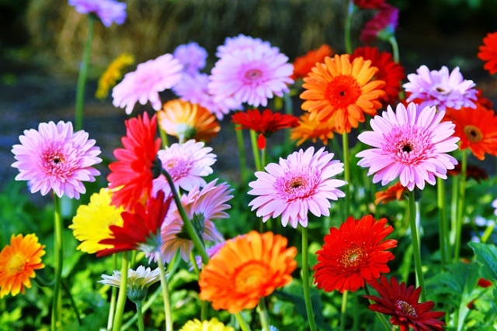
i
স্বাগতম

Slide 2
শিক্ষক পরিচিতি
মোহাম্মদ আবদুল গফফার
সহকারী শিক্ষক
চুমুরদী সঃপ্রাঃ বিদ্যালয়
ভাংগা ফরিদপুর।
পাঠ পরিচিতি
শ্রেণিঃপ্রথম
বিষয়ঃবাংলা
পাঠের শিরোনামঃশুভ ও দাদিমা
সময়ঃ৪৫মি

Slide 3
শিখনফল-
শোনাঃ ২.২.২ গল্পকথা শুনে বুঝে আনন্দ লাভ করবে।
বলাঃ ১ .৩ .২ প্রশ্ন করতে ও উত্তর বলতে পারবে।
পড়াঃ ২.৪.১ গল্প কথা পড়তে পারবে। লেখাঃ ২.৩.১ সহজ শব্দ লিখতে পারবে।

Slide 4
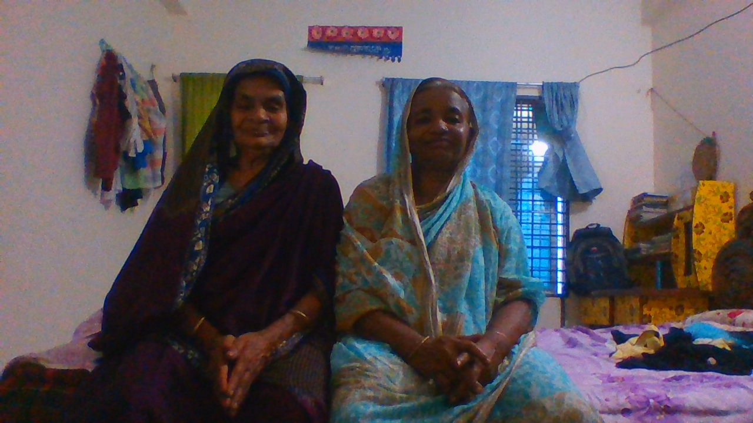

Slide 5
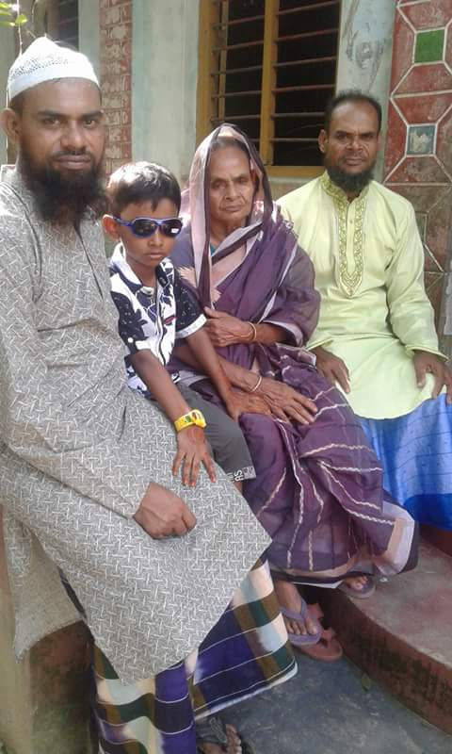

Slide 6
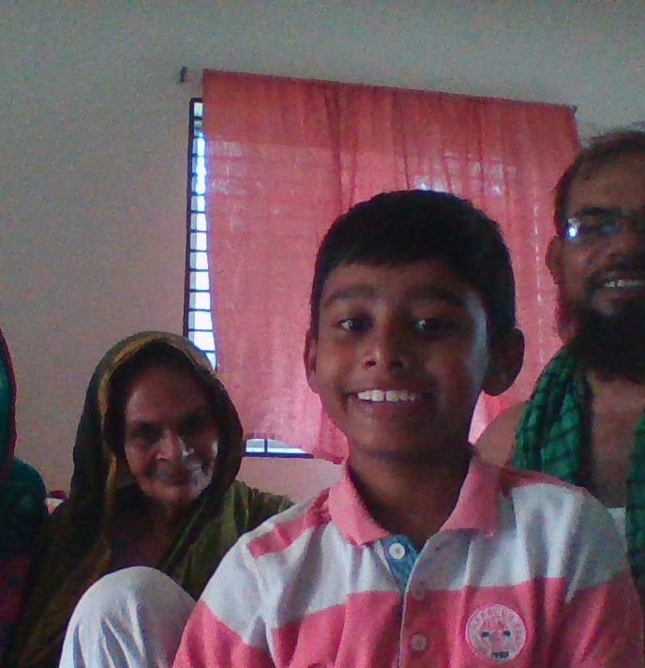

Slide 7
শুভ দাদিকে কাজে সহযোগিতা করছে।

Slide 8
শুভ ও দাদিমা

Slide 11
শুভর দাদী কী করেন?
তিনি কী করতে পারছেন না?
শুভর দাদীকে কী এনে দিলেন?
দাদিমা শুভকে কী বললেন?

Slide 12
সহজ শব্দ লেখ

Slide 13
সেলাই, সুতা,চশমা,ভাই
আনছি ,একটু

Slide 14
দদ
দলে কাজ কর

Slide 15
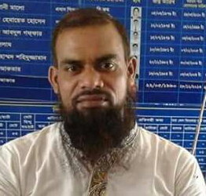
গল্পটি আমি নিজের মত করে বলবো?

Slide 16
শিক্ষার্থীর নিকট থেকে গল্পটি শুনবো

Slide 17
মূল্যায়ন
শুভর দাদী কী করেন?
তিনি কী করতে পারছেন না?
শুভর দাদীকে কী এনে দিলেন?
দাদিমা শুভকে কী বললেন?

Slide 18
বড়দের সাথে আমরা ভালো ব্যবহার করবো।
প্রবীন শিক্ষকদেরকে আমরা শ্রদ্ধা করবো।

Slide 19
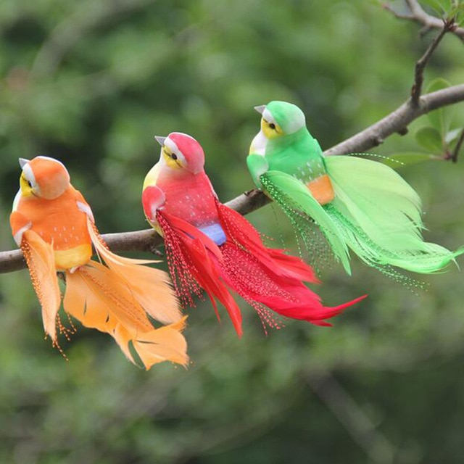
ধন্যবাদ

